Slide 1
Charrería y Escaramuza Charra
Deporte Nacional Mexicano

Slide 2
Escaramuza Charra
Equipo de mujeres jinetes
Vestidas con el atuendo tradicional Mexicano, bordado a mano
Inspirado por las mujeres soldado que pelearon en la guerra de revolución
Suertes ecuestres de la charrería, deporte nacional Mexicano
Montar a caballo utilizando silla lateral
Competencias para demostrar su destreza en equipos de 12, compiten 8
ESCARAMUZA CHARRA Link Reportaje fotográfico revista Vogue
Equestrian sport performed by women, dressed in stunning hand embroidered traditional costumes, a sport directly inspired by the Adelitas—the female soldiers who fought in the Mexican Revolution. Escaramuza, an event within the larger rodeo-like sport known as charrería (now recognized as Mexico’s national sport) is comprised of teams of up to 16 women (though only eight can compete at a time) performing a series of routines inside a lienzo charro, or stadium, at breakneck galloping speeds—all while riding sidesaddle.

Slide 3
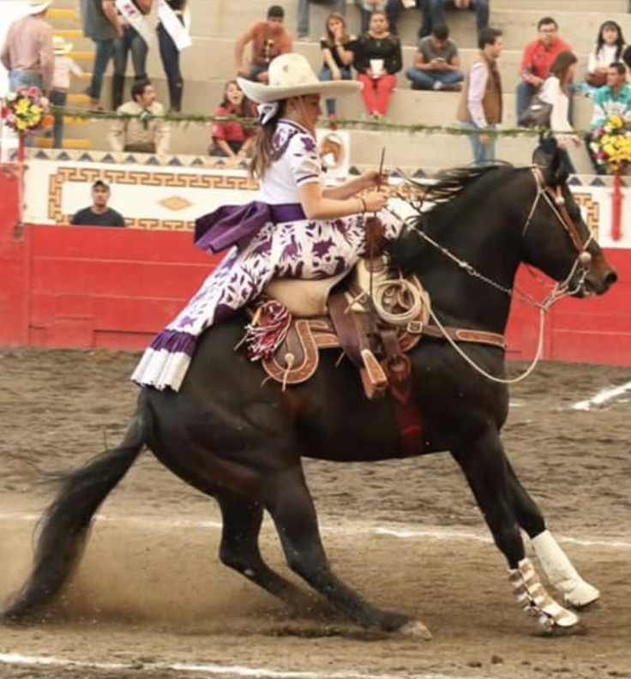
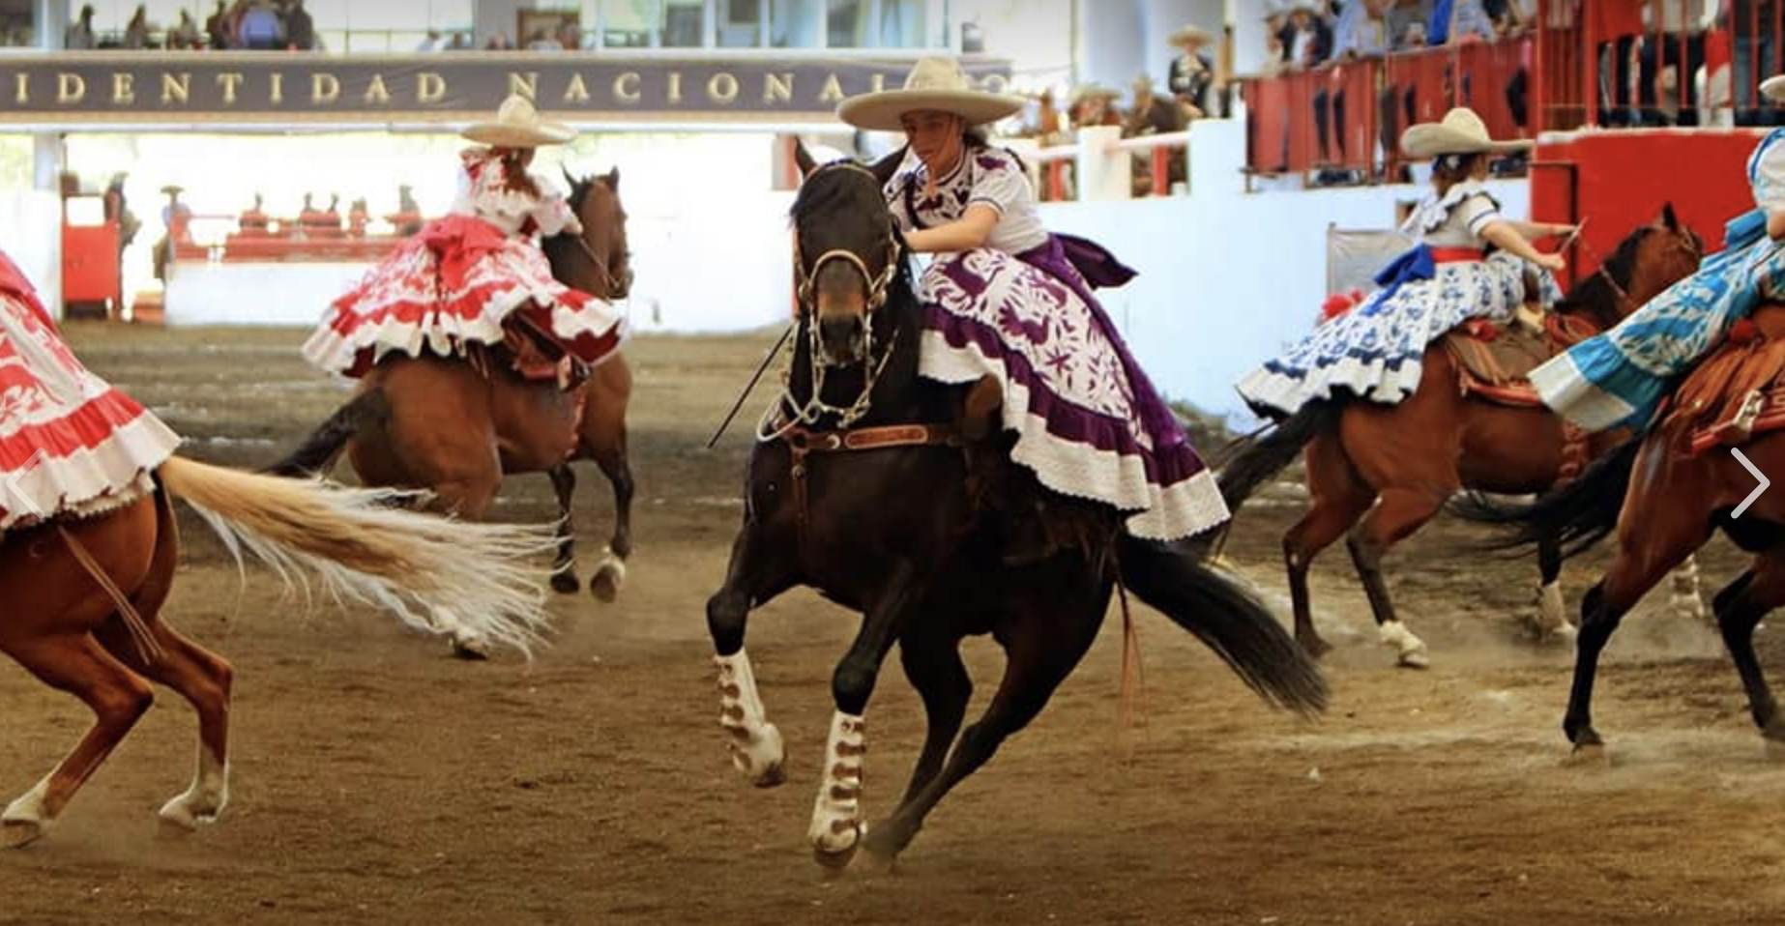
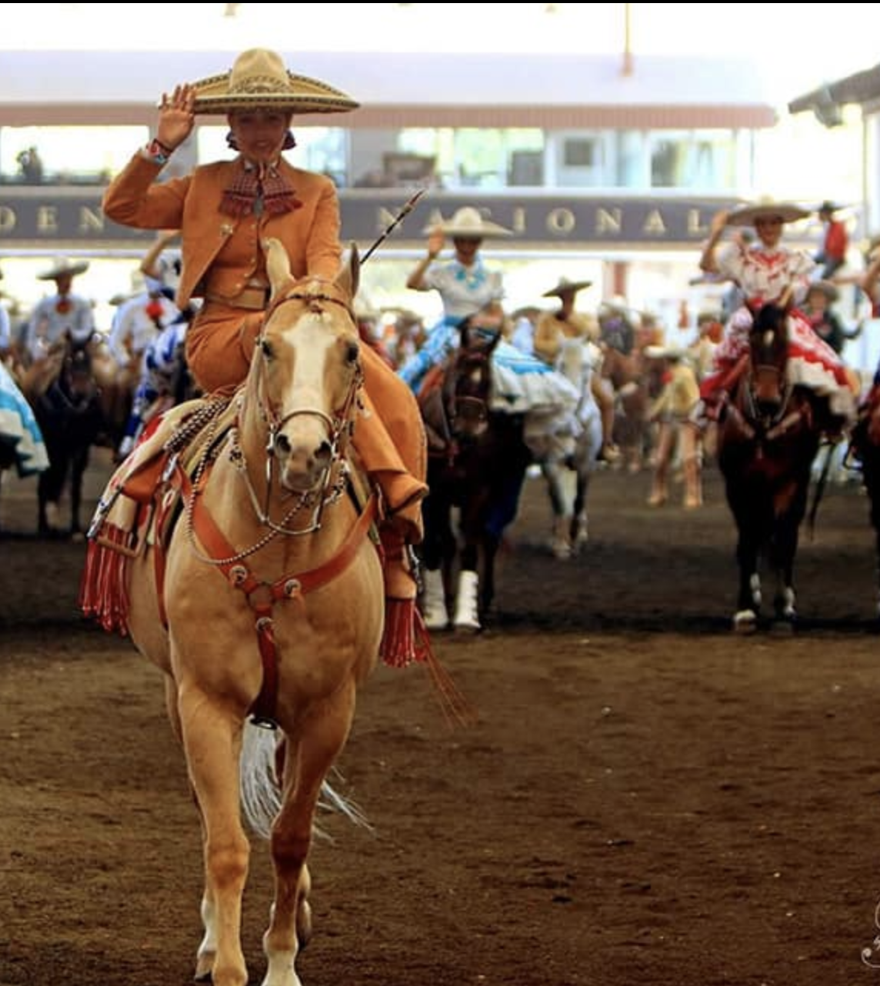
ESCARAMUZA CHARRA
Female Horse back-riding team
ESCARAMUZA Link to aerial video

Slide 4
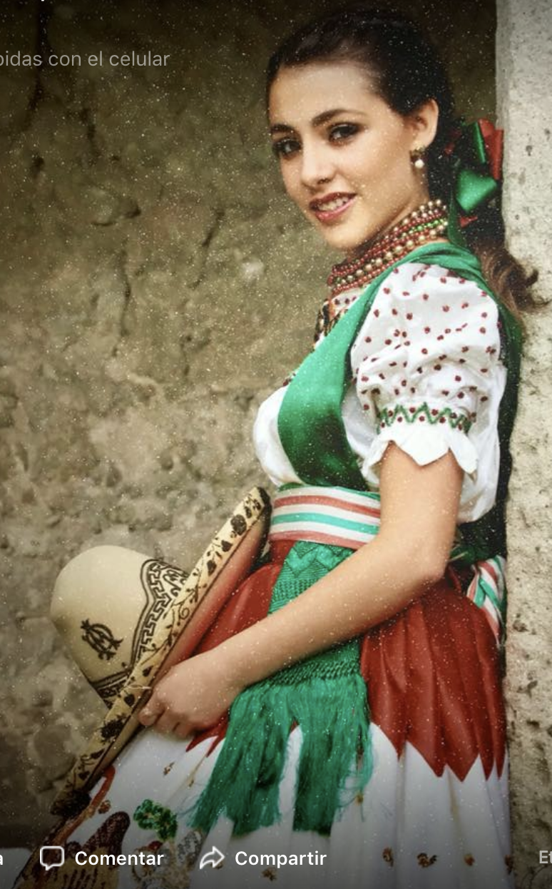
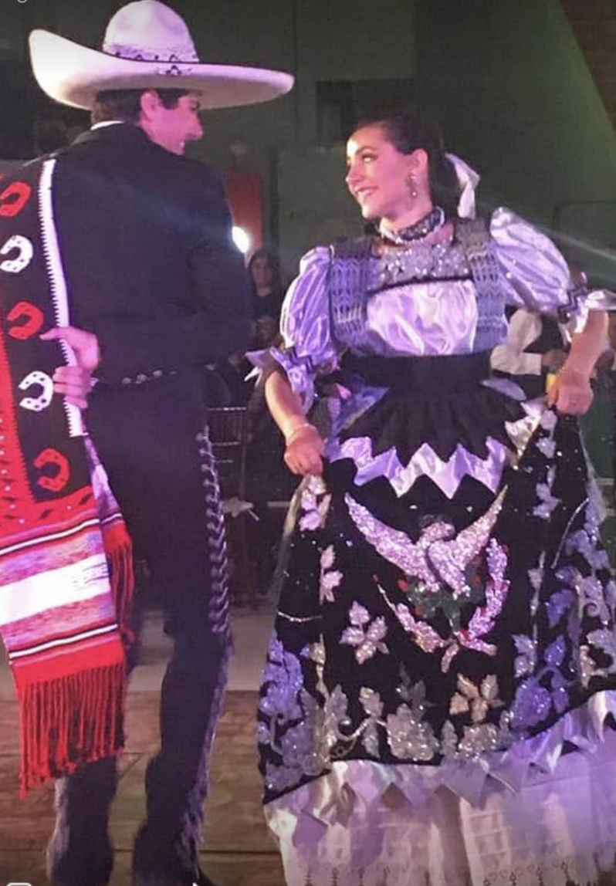
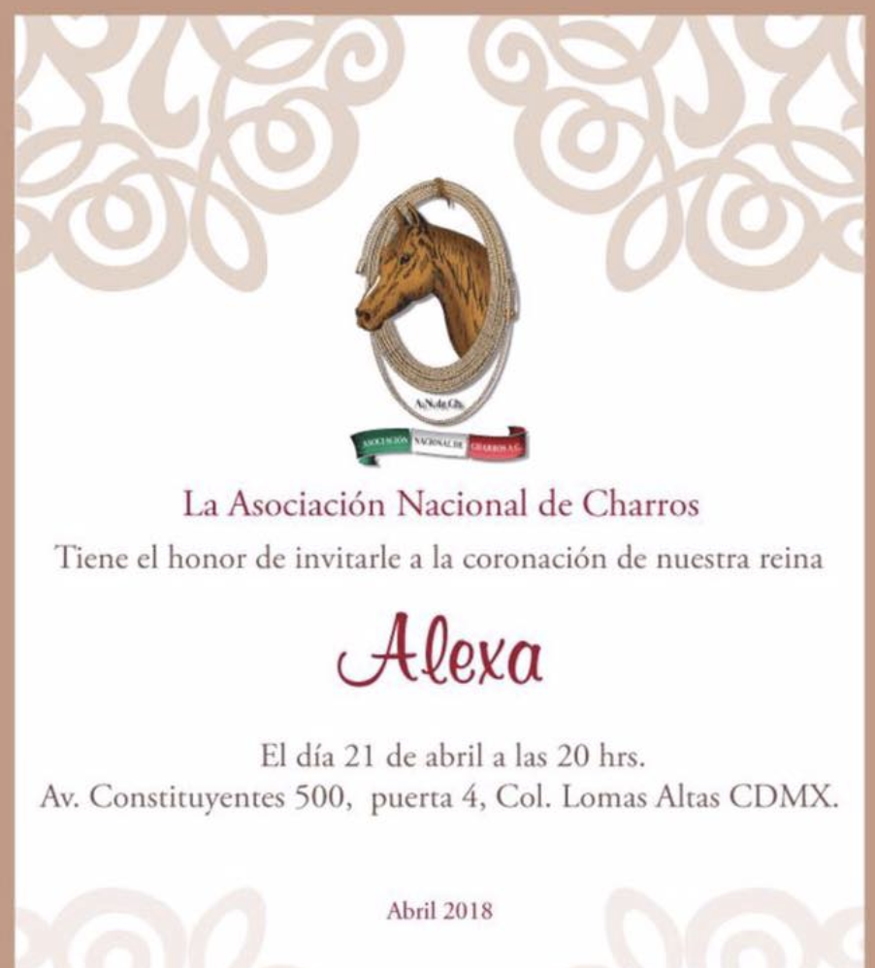
Charrería y Escaramuza Charra
5.3 Reciprocal reflexives - nos, os, se
Plural forms of the reflexive pronouns used to express actions involving more than one person or thing.
In this context, the pronoun means to each other or to one another.
El Jarabe Tapatío, nuestras tradiciones - LINK TO VIDEO
Nos hablamos para acordar la visita a la coronación de la reina de los Charros
Se vieron en el salón para la fiesta con mucha anticipación
Se reunieron a practicar el baile
Nos saludamos al llegar al evento.
Se conocieron desde niños, y practicaron las suertes charras juntos.
Os sentasteis juntos para la fiesta.
Nos abrazamos con emoción con mi sobrina.
La mamá y la tía se reunieron a bordar el vestido a mano.

Slide 5
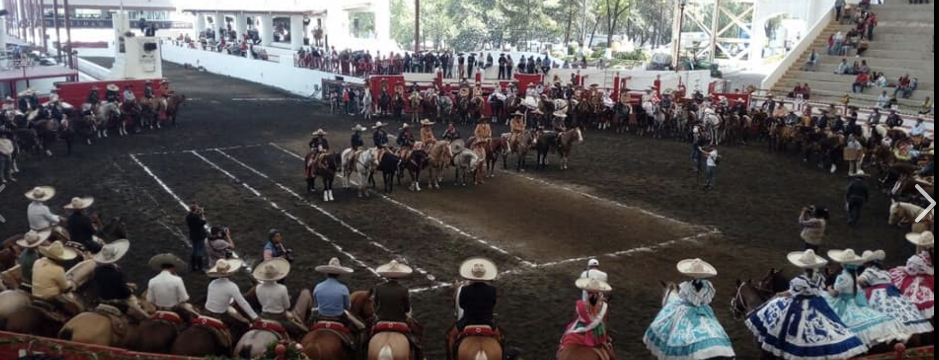
HISTORIA DE LA CHARRERIA EN MEXICO
Historia de la Charrería en Mexico -LINK TO VIDEO

Slide 6
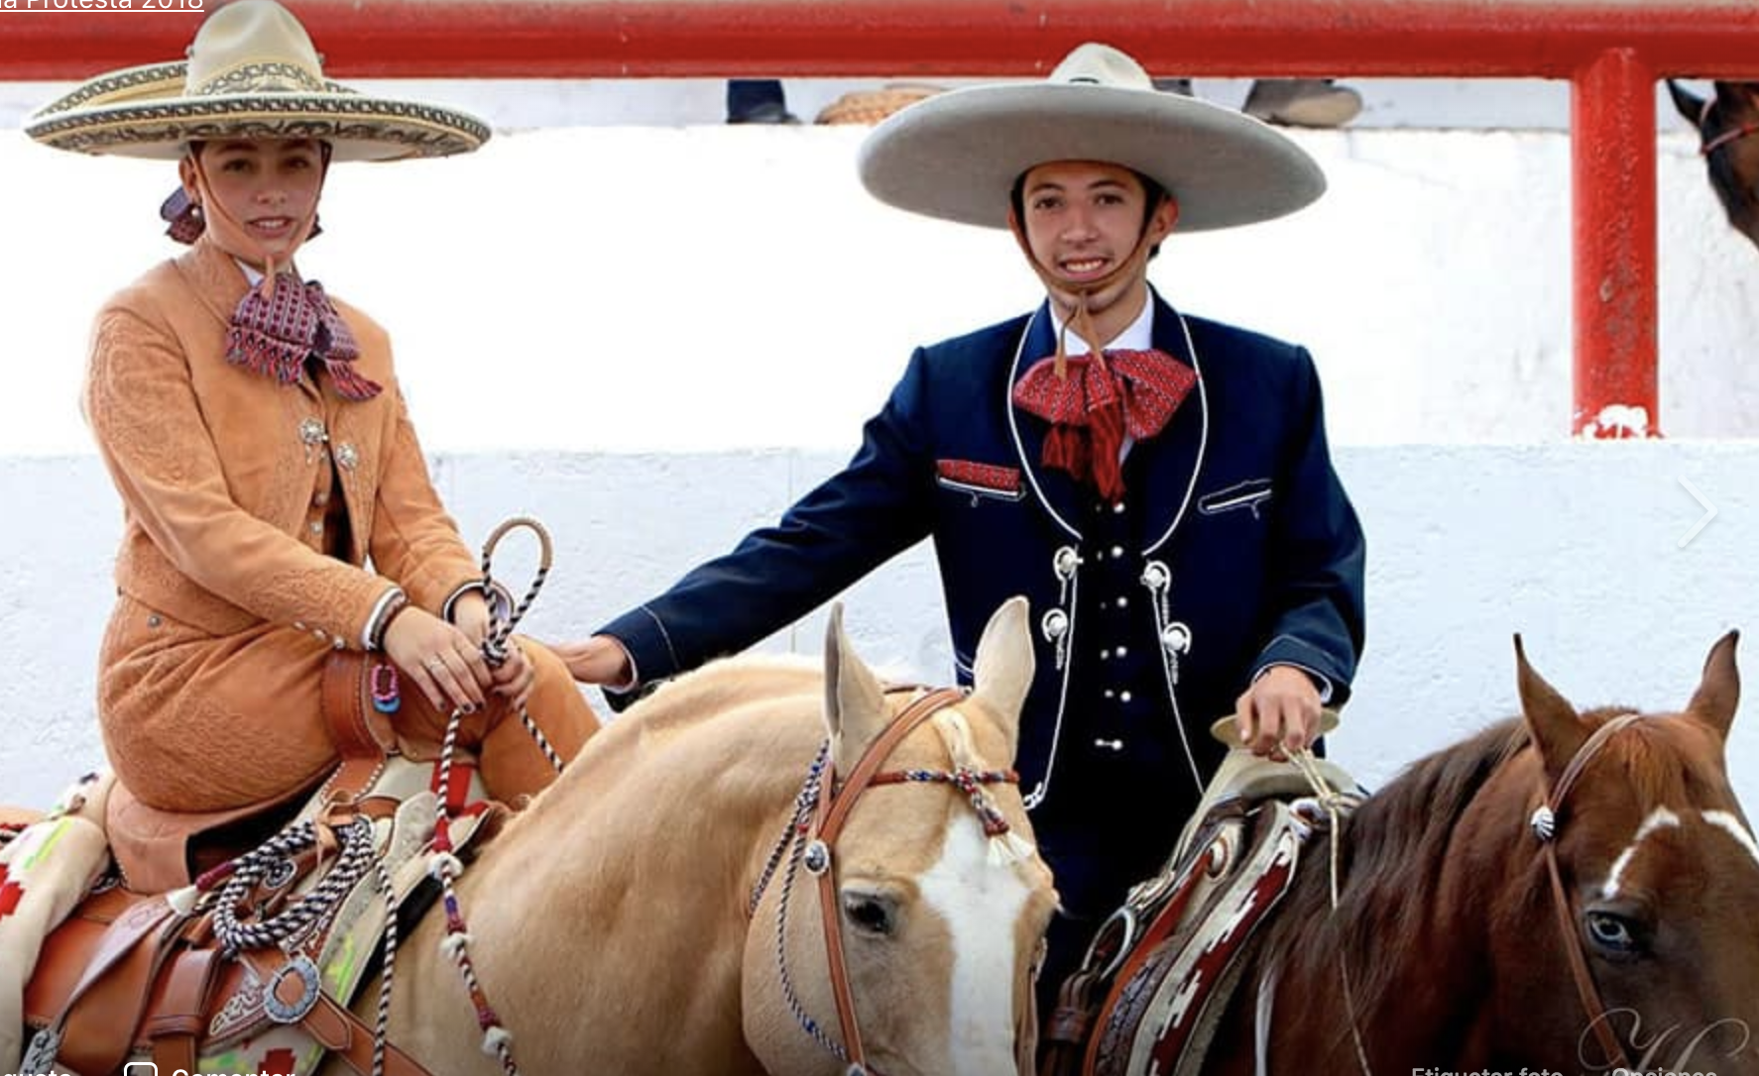
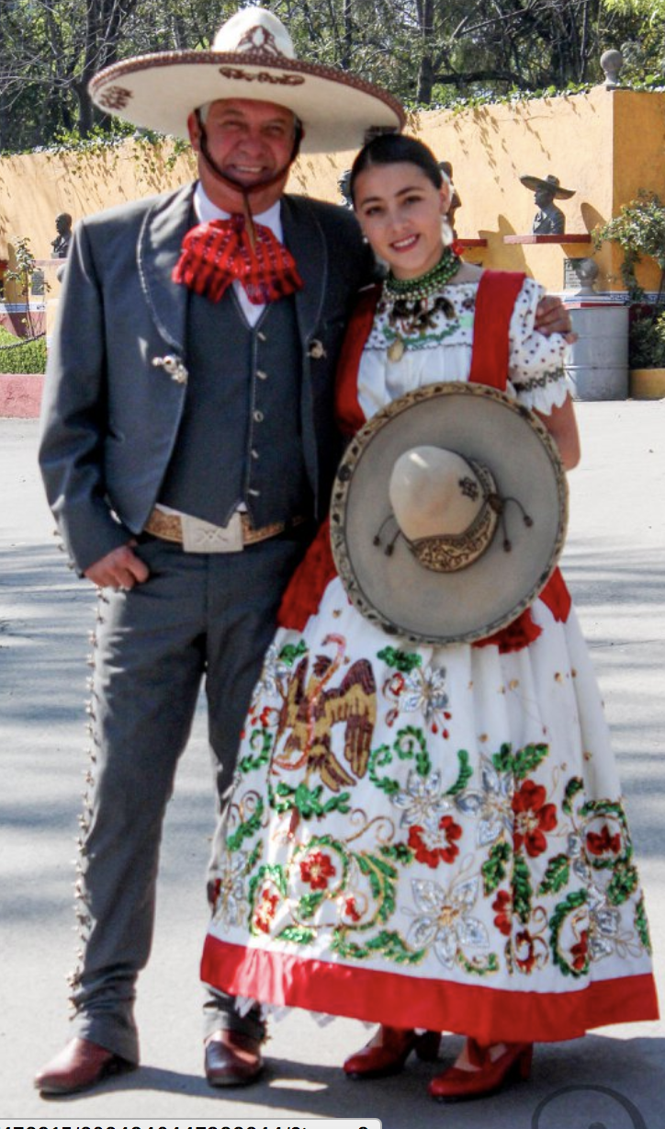
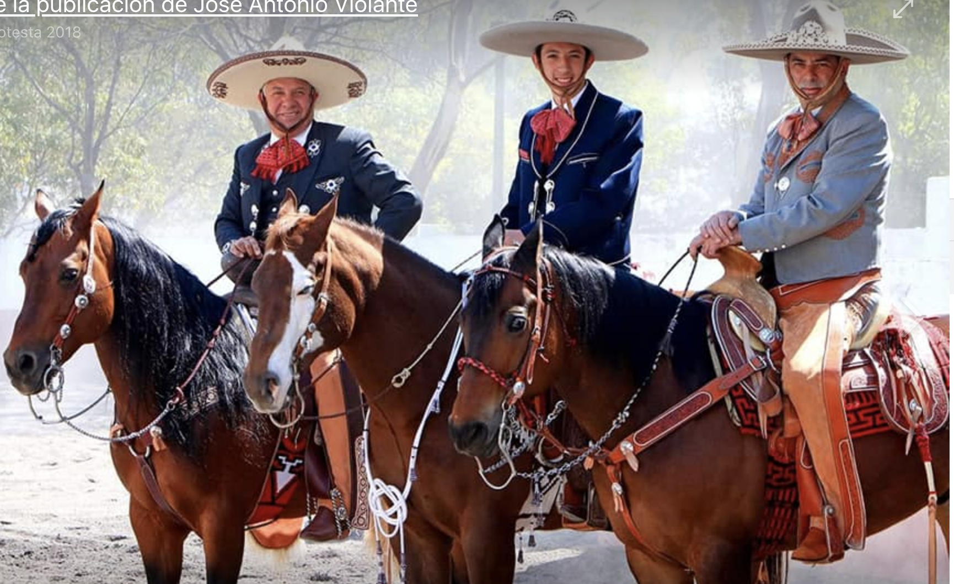
5.4 Possessive pronouns - Stressed forms
The stressed form is used for emphasis or to express: of mine, of yours, ours, theirs.
Mío, tuyo, suyo, nuestro, vuestro, suyo.
Mío- El caballo es mío, por eso sigue mis instrucciones.
Tuyo- Es mi turno para desfilar, cuando sea el tuyo, tienes que estar listo.
Suyo - Alexa nos dijo que el vestido es suyo, y su mamá lo bordó a mano.
Nuestras tradiciones Mexicanas están representadas en la charrería.
Las sillas de las mujeres son especiales, las suyas están hechas para cabalgar de lado.
Vuestros trajes han sido bordados (embroidered)a mano.
RECIPROCAL REFLEXIVES (each other)
Se abrazaron para aparecer en la foto
Se tomaron de las manos para que los caballos queden cerca.
Nos reunimos a practicar el orden del desfile.

Slide 7
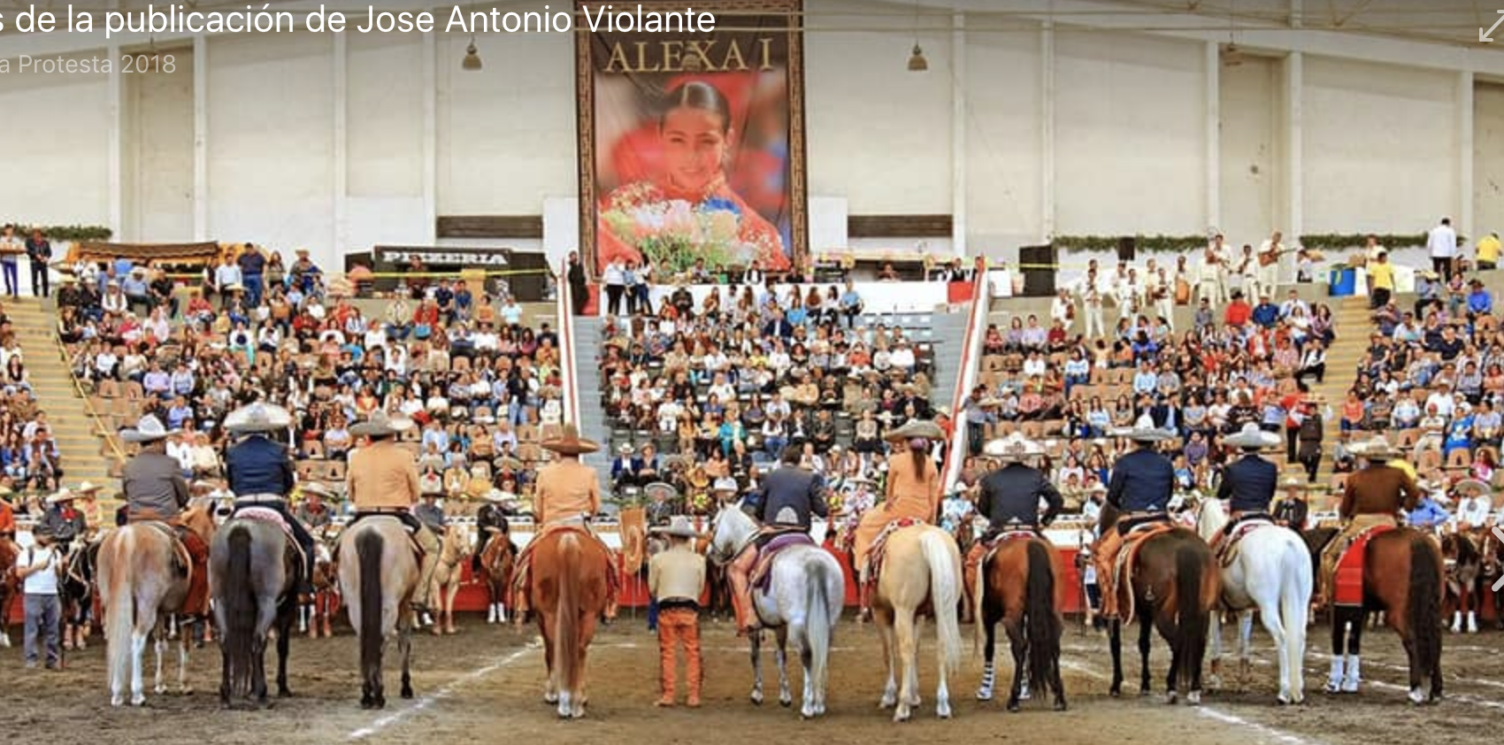
La reina es suya. Es de su asociación.
El reinado es suyo por dos años.
El lugar en el que se celebró el evento pertenece a nuestra asociación. Es nuestro lugar.

Slide 8
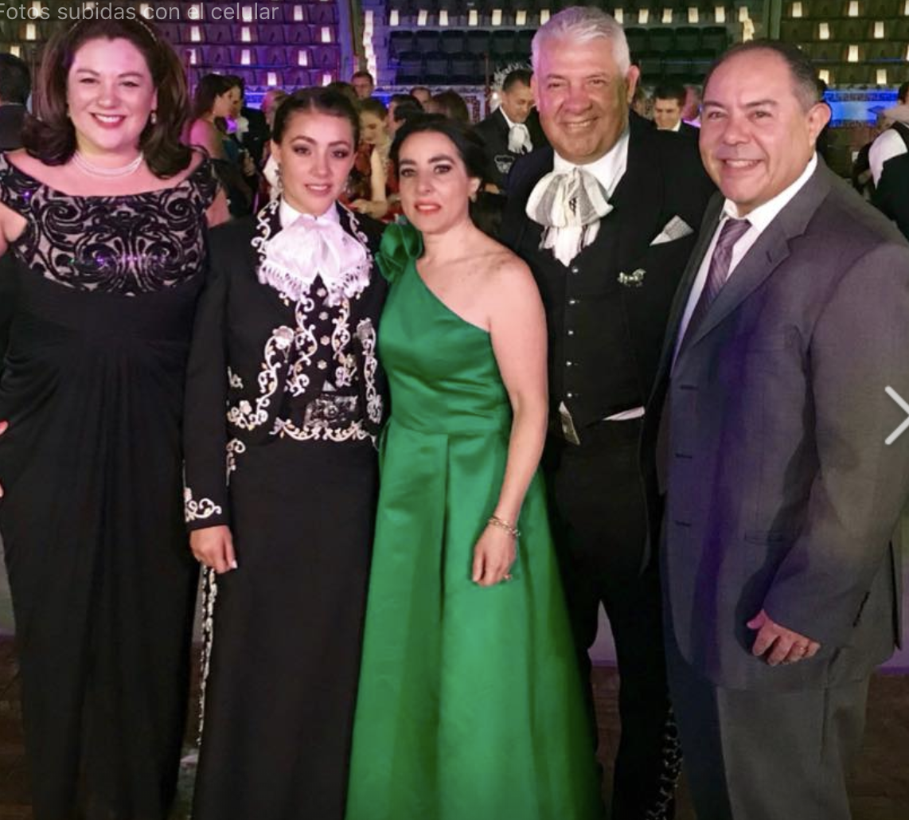
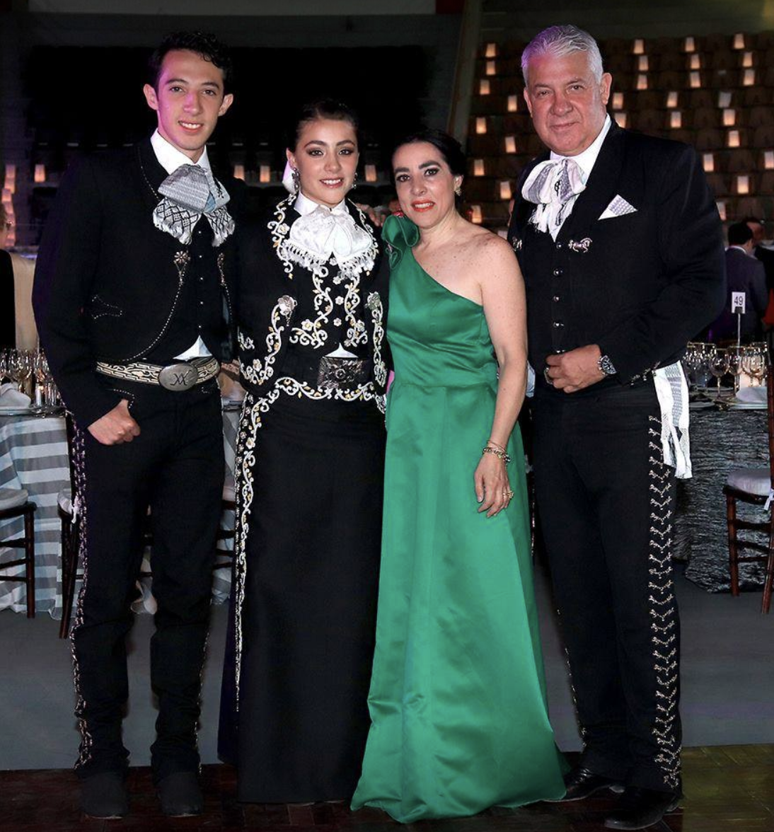
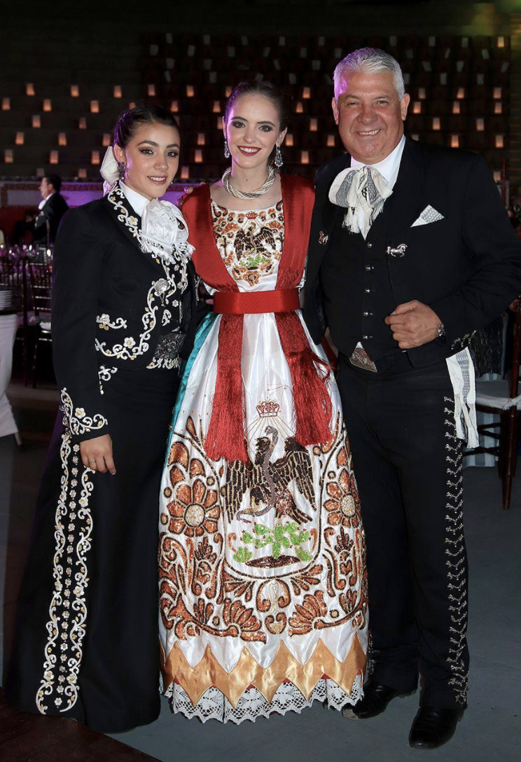
Possessive pronouns:
Nuestra familia pertenece al grupo de la Asociación Nacional de Charros
Ellos son nuestros compadres.
La familia más feliz era la suya.
La fiesta era suya. Por eso invitó amigos y familia.

